Slide 1

2019年文科数学考纲之我见
2019届高三文科组

Slide 2
主要内容
1、考纲研读
2、高频考点解析
3、2017、2018高考1，2，3卷横向对比
4.2019届我们的行动

Slide 3
时间 | 内容 | 要求
2018
2019
考查要求
坚持多角度、多层次的考查，努力实现全面考查综合数学素养的要求.
坚持多角度、多层次的考查，努力实现全面考查综合数学素养的要求，促进学生德智体美劳全面发展

Slide 4
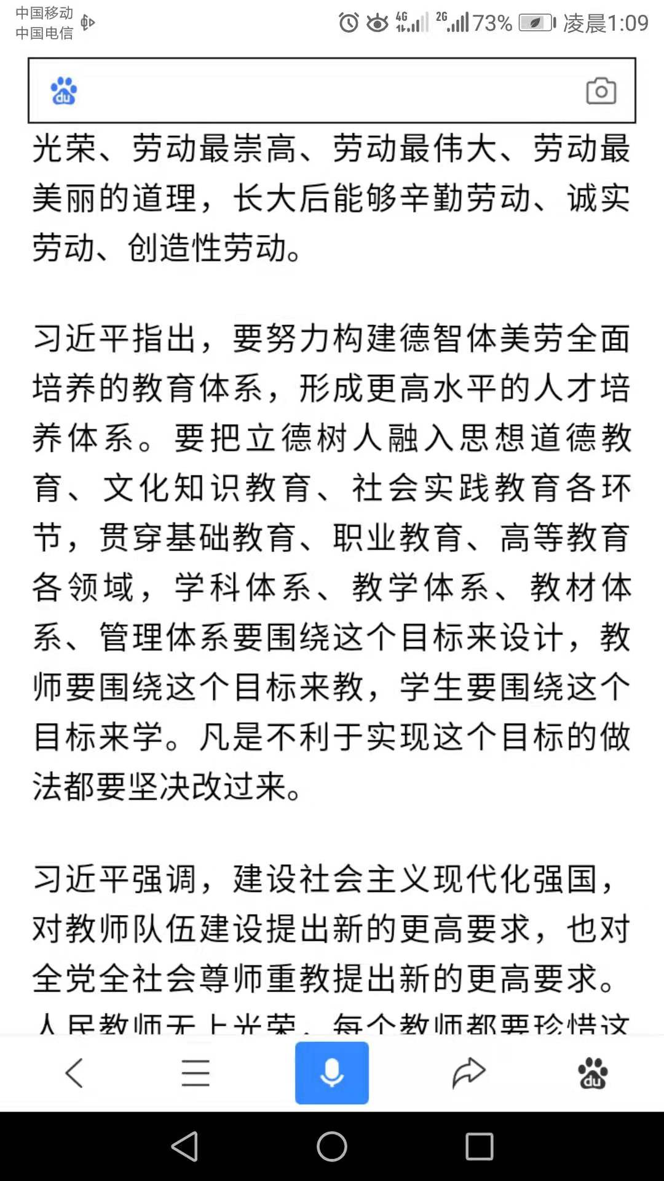
“促进学生德智体美劳全面发展” 源自习近平2018年9月10日全国教育大会上的讲话。

Slide 5
近3年高频考点中比较显著的特点
每年必考，分值30分
2018年 | 2017年 | 2016年
考点
复数 | T2 | T3 | T2
集合 | T1 | T1 | T1
平面向量 | T7 | T13 | T13
程序框图 | 无 | T10 | T10
线性规划 | T14 | T7 | T16
三视图 | T9 | 无 | T7

Slide 6
考点
三角函数 | T8，T11,T16 | T11,T15 | T4,T6,T14
数列 | T17 | T17 | T17
2018年 | 2017年 | 2016年
17题基本上是三角函数和数列二选一，难度中等，小题难度也是中等

Slide 7
考点
立体几何 | T5,T10,T18 | T6,T18 | T11,T18
概率统计 | T3,T19（易） | T2,T4,T19（较难） | T19
2018年 | 2017年 | 2016年
17年19题概率要求数据处理，对文科生而言难度较大.17，18年立体几何小题考查图形分析

Slide 8
考点
椭圆 | T4 | T12 | T5
双曲线 | 无 | T5 | 无
抛物线 | T20 | T20 | T20
2018年 | 2017年 | 2016年
直线与圆 | T15 | 无 | T15
20题解析几何：基本上每年会有3选2的特点，近3年主要考察抛物线问题。有时候会与直线与圆结合

Slide 9
考点 | 2018年 | 2017年 | 2016年
函数综合 | T12,T13 | T8,T9 | T8,T9
导数 | T6,T21 | T14,T21 | T21
导数考查第一问主要是含参数单调性的讨论，第二问给定范围恒成立或者证明不等式，很少有极值点偏移问题.

Slide 10
三、2017、2018高考1，2，3卷对比

Slide 11
17年全国卷2
题型 | 文数 | 理数
三视图 | T6 | T4
线性规划 | T7 | T5
合情推理 | T9 | T5
流程图 | T10 | T8
三角函数最值（题不一样） | T13 | T14
立体几何（图一致） | T18 | T19
概率统计 | T19 | T18
解析几何 | T20 | T20
参数方程 | T22
总结：共54分完全一致，24分基本一致

Slide 12
17年全国卷3
题型 | 文数 | 理数
折线图 | T3 | T3
流程图 | T8 | T7
立体几何 | T9 | T8
椭圆 | T11 | T10
零点求参数 | T12 | T11
分段函数 | T16 | T15
概率统计（题干一致） | T18 | T18
立体几何（题干一致） | T19 | T19
参数方程 | T22
总结：共40分完全一致，24分基本一致

Slide 16
总结：
1.对比17、18年数据发现文理科数学同题分值有很大提升；2、3卷相对于1卷分值要高一些.
2.相同题型主要分布在：参数方程、立体几何、概率统计、三视图、流程图、导数小题、函数性质，甚至圆锥曲线.
3.T17题基本上是文数和理数平分解三角、数列，近五年文数集中在数列，理数集中在解三角.

Slide 17
四、我们的做法

Slide 18
后期打算：
1.一模至二模之间，继续保持一定难度.通过近五年真题考点分析，抓紧突破文科生难点立体几何、导数、圆锥曲线第一问甚至更多
2.一模至二模之间对于中坚生每天3道大题，轮流坐庄.检查批阅，尽量面批。
3.一模至三模之间保持培优的速效练，规定时间练完，即练即讲.
4.三模之后通过近10年高考真题组卷大题，合成8套试卷再按计划练习.

Slide 19

感谢各位专家的聆听

